Slide 1
Aplikasi Mobile Klinik Del
Kelompok 9

Slide 2
Our Team
01
Samuel Albi Pulo S
02
Kenan Tomfie Bukit
03
Sarah Meilani Butarbutar
04
Johanna Romauli Siagian

Slide 3
About Presentation
Use Case Diagram
1.
Deskripsi
4
Arsitektur Microservice
2
5
Demo
Fungsi
3

Slide 4
01.Deskripsi
Aplikasi Mobile Klinik Del telah dikembangkan untuk memudahkan mahasiswa dan staf Del dalam mendapatkan layanan konsultasi medis dan perawatan di Klinik Del. Dengan kemampuan membuat janji temu secara online, aplikasi ini mengurangi hambatan pendaftaran langsung di administrasi klinik. Selain itu, dokter dan staf dapat mengelola data pasien secara efisien melalui aplikasi ini. Fitur tambahan yang signifikan adalah kemampuan otomatis untuk mengeluarkan surat sakit kepada pihak keasramaan, mengurangi kerumitan bagi mahasiswa yang sakit dalam mengurus bukti surat sakit secara manual.
Aplikasi ini menggunakan bahasa Go untuk bagian back-end dan Dart serta JavaScript untuk bagian front-end, serta menerapkan arsitektur microservices untuk meningkatkan skalabilitas dan efisiensi sistem secara keseluruhan.

Slide 5
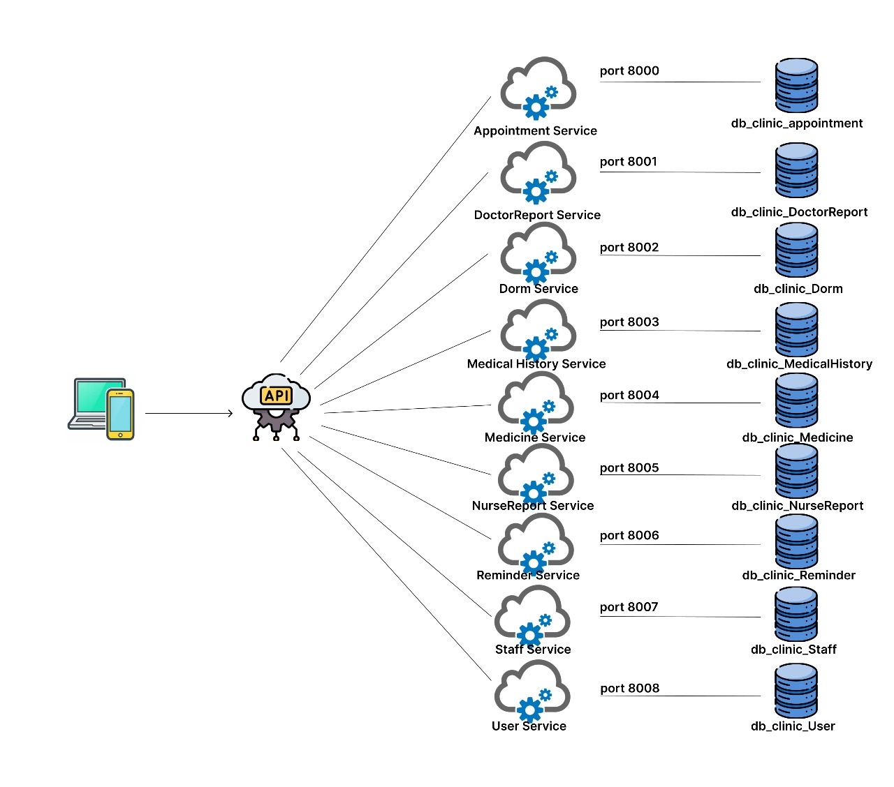
02.Arsitektur Microservice

Slide 6
03. Fungsi
Fungsi Mengelola Janji Temu
Fungsi Mengelola Report Dokter
Fungsi Mengelola Asrama
Fungsi Mengelola Riwayat Sakit
Fungsi Mengelola Obat
Fungsi Mengelola Report Suster
Fungsi Mengelola Pengingat Obat
Fungsi Mengelola Data Staff
Fungsi Mengelola Data User

Slide 7
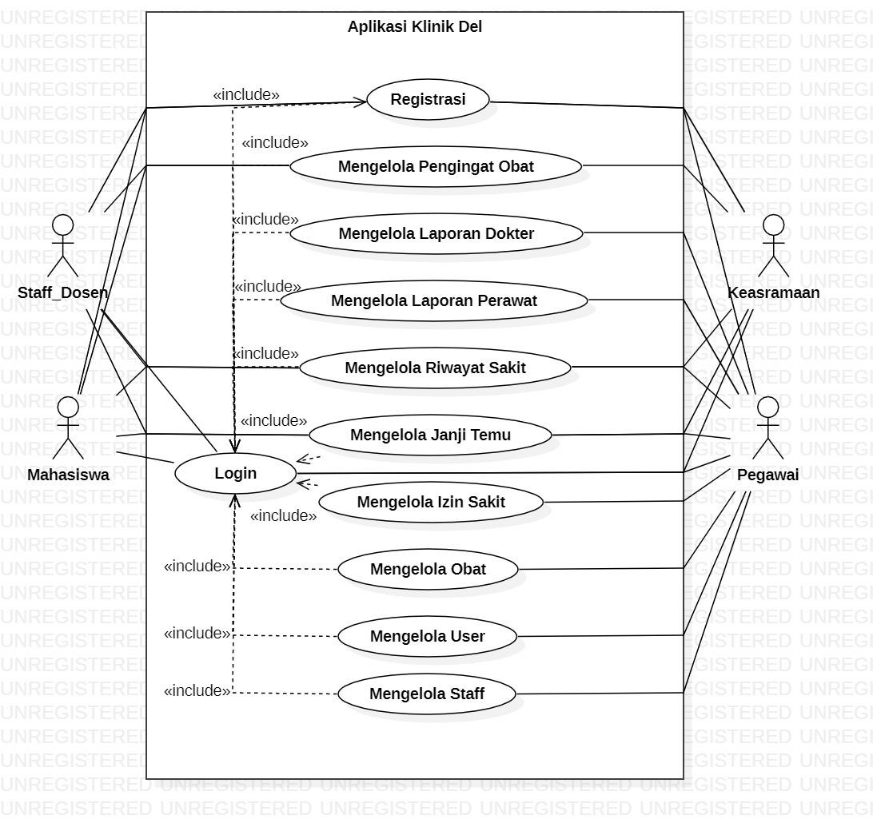
04. Use Case Diagram

Slide 8
05. Demo

Slide 9
THANK YOU

